Slide 1
내가 만든 코드는 개발/테스트/운영에서 작동합니다.
개발 환경
내장형 톰캣
개발자 PC
테스트 환경
WEB/WAS, javax.sql.DataSource(Connection Pool) 사용
데일리 빌드(Daily Build)
운영환경
이중화, 컨테이너 식별자 필요
배치프로그램
형상 통제, 재가동 비용이 큼

Slide 2
내가 만든 코드는 개발/테스트/운영에서 작동합니다.
필요한 정보
기준경로 : WAS 의 ROOT(절대 경로)
호스트 이름 : WAS 가 실행되는 컴퓨터 이름
WAS(컨테이너) : WAS 를 구분할 수 있는 이름
리로드 기능 : 재사용(캐쉬)된 데이터를 삭제

Slide 3
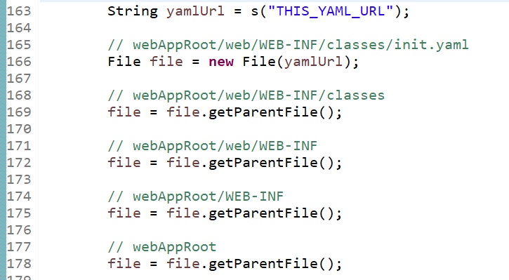
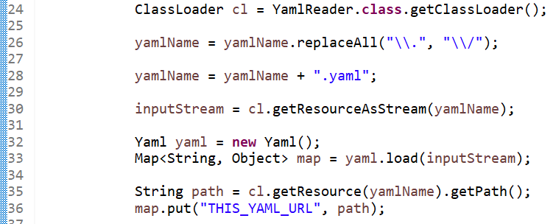
내가 만든 코드는 개발/테스트/운영에서 작동합니다.
기준경로 : WAS 의 ROOT(절대 경로)
[WEB_APP_ROOT]/web
init.yaml -> classpath 사용 자원 찾기 -> 절대경로 확인 -> 상대경로 탐색 -> 기준경로 계산
- YamlReader.java
- InitYaml.java

Slide 4
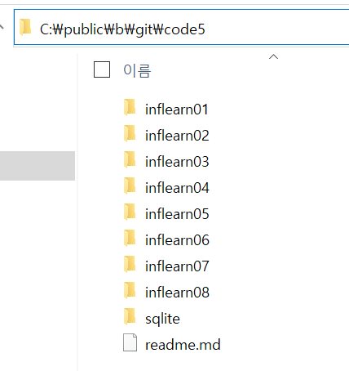
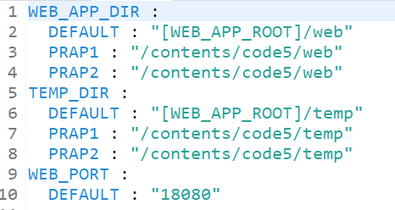
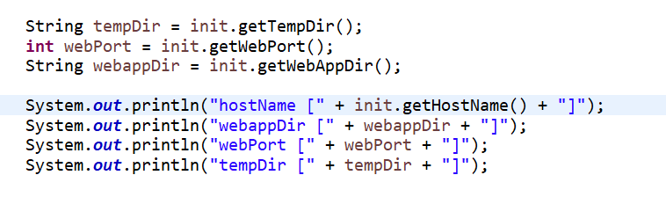
내가 만든 코드는 개발/테스트/운영에서 작동합니다.
기준경로 : WAS 의 ROOT(절대 경로)
webAppRoot = c:/public/b/inflearn01
- init.yaml
- RunCode5.java

Slide 5
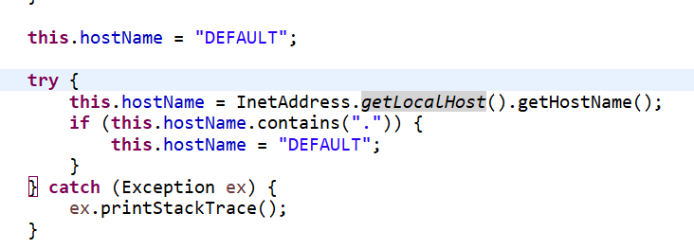
내가 만든 코드는 개발/테스트/운영에서 작동합니다.
호스트 이름 : WAS 가 실행되는 컴퓨터 이름
- InitYaml.java

Slide 6
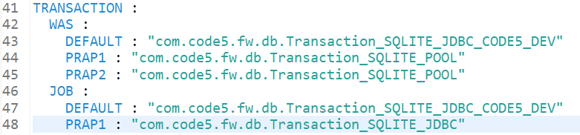
내가 만든 코드는 개발/테스트/운영에서 작동합니다.
호스트 이름 : WAS 가 실행되는 컴퓨터 이름
- init.yaml
- MasterController.java

Slide 7


내가 만든 코드는 개발/테스트/운영에서 작동합니다.
WAS(컨테이너) : WAS 를 구분할 수 있는 이름
JVM 실행시 파라메터 전달
RunCode5 실행시 환경변수 전달 (톰캣은 모듈)
하드코딩
java com.code5.fw.RunCode5 –Dcom.code5.app.name=도커1
java com.code5.fw.RunCode5 –Dcom.code5.app.name=도커2
InitYaml.get().setAppName(InitCode5DBByDev.class.getName());

Slide 8
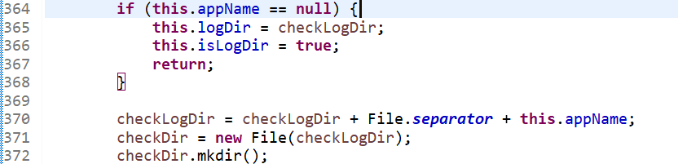
내가 만든 코드는 개발/테스트/운영에서 작동합니다.
WAS(컨테이너) : WAS 를 구분할 수 있는 이름
- TraceRunnter.java

Slide 9
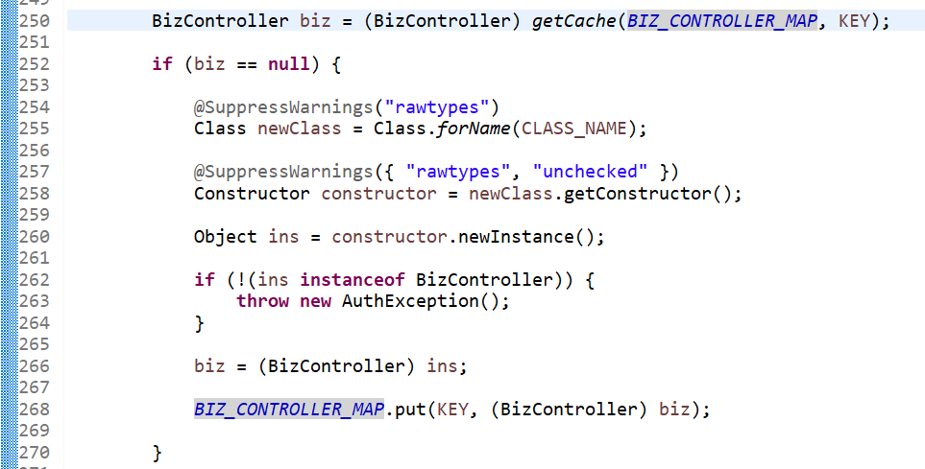
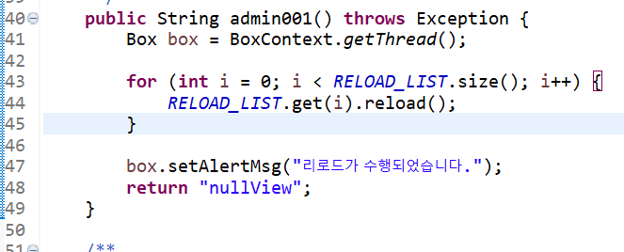
내가 만든 코드는 개발/테스트/운영에서 작동합니다.
리로드 기능 : 재사용(캐쉬)된 데이터를 삭제
- MasterController.java
- Admin.java

Slide 10
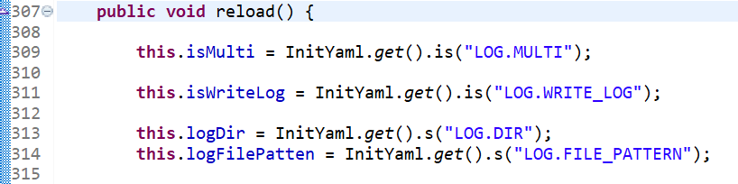
내가 만든 코드는 개발/테스트/운영에서 작동합니다.
리로드 기능 : 재사용(캐쉬)된 데이터를 삭제
- TraceRunnter.java

Slide 11
내가 만든 코드는 개발/테스트/운영에서 작동합니다.
실행하는 환경에 의존하지 않는 작동하는 소프트웨어 전달
비기능 품질속성 중 이식성 해결
기준경로 : WAS 의 ROOT(절대 경로)
호스트 이름 : WAS 가 실행되는 컴퓨터 이름
WAS(컨테이너) : WAS 를 구분할 수 있는 이름
리로드 기능 : 재사용(캐쉬)된 데이터를 삭제

Slide 12
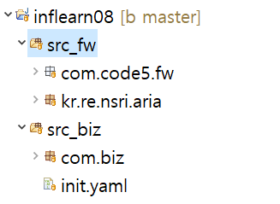
내가 만든 코드는 개발/테스트/운영에서 작동합니다.
init.yaml 가 있어야 할 곳
classpath 중 한곳에 위치
특정 패키지에 속하지 않는 곳에 위치
한 개의 프레임워크 여러 개의 프로젝트 수행
/src_biz/init.yaml
classpath/init.yaml
/src_biz2/init.yaml

